Slide 1
財經系列—個人計帳本
台師大 資工碩一 60647055S 楊瑀婕
台師大 資工碩一 60647080S 謝孟瑾
台大 資工大二 ntu_b05902073 張庭與
台師大 資工碩一 60647031s 周伯冠

Slide 2
Outline
動機
Use case
Strategy
Adapter
Demo
完成度
參考Application

Slide 3
動機
記帳習慣是管理金錢流向的第一步。
傳統紙本記帳方式較難查詢過去的資料，亦難有一目瞭然的統計資訊。
市面上的記帳app有的功能過於複雜、有些則過於簡陋，
期望做出一套可以輕鬆、簡易、快速記帳，又能設定預算、瀏覽統計資訊的app，能迅速掌握金錢流向。

Slide 4

Use cases
收支管理
<<include>>
新增、修改、刪除
日曆
小算盤
定時提醒
<<include>>
自動增加提醒
設定檔
備份
<<include>>
Reset、輸出csv檔
資料庫連結
<<include>>
SQLite
分類統計
<<include>>
食衣住行育樂
各項支出、收入
統計
顯示方式
<<include>>
圓餅圖或直方圖
帳戶管理
<<include>>
現金、信用卡、悠遊卡…新增、修改、刪除
登入
<<include>>
數字、圖形登入
幣別轉換
UI設計

Slide 5
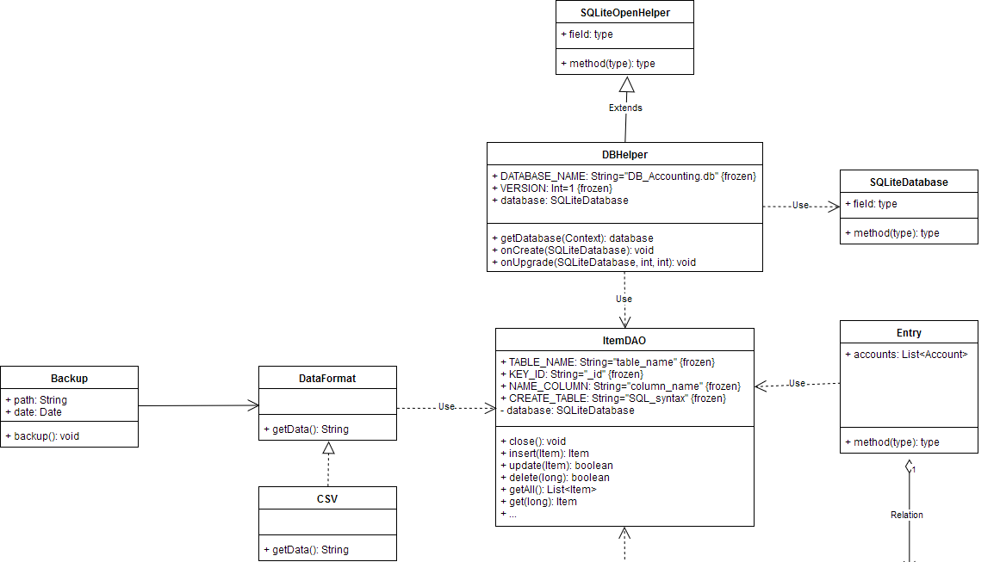
Strategy
4

Slide 6
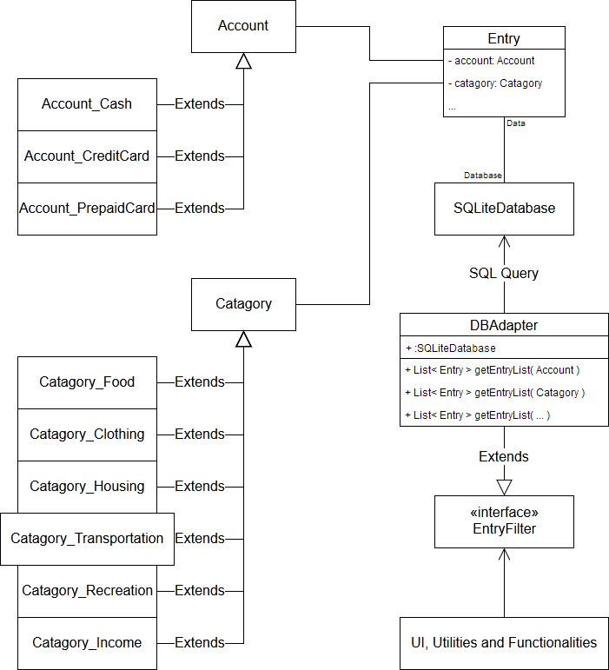
Adapter

Slide 7
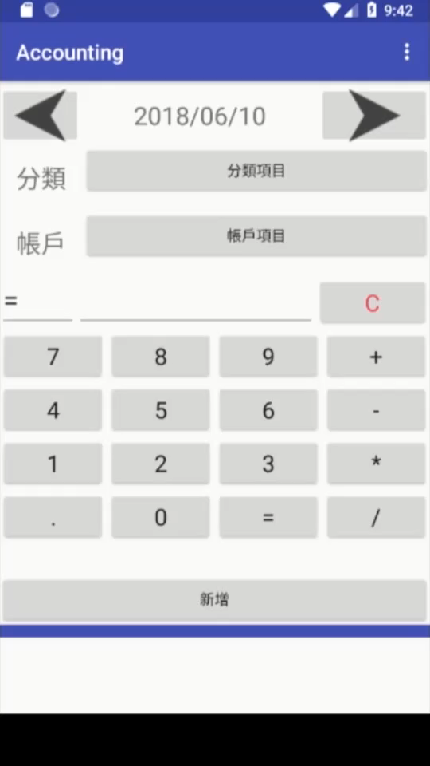
Demo影片

Slide 8
完成度
70%
原本11個use cases，實做9個use cases，但未達成原本設想的內容。
APP也未做美觀設計。

Slide 9


參考Application
簡單記帳
Simple Spender

